Slide 1
Campanha #AjusteSeuDiscurso
CGCOM - Coordenação-Geral de Comunicação Institucional CGDH - Coordenação-Geral de Direitos Humanos

Slide 2
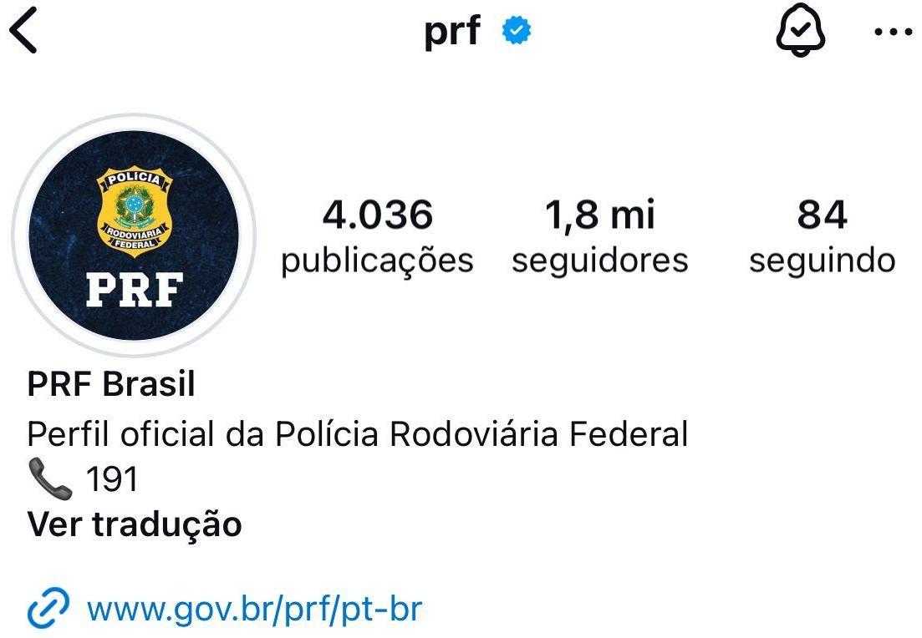
Campanha para o Instagram @prf
Campanha Dia das Mulheres 2024;
Tema: combate a violência contra a mulher e o assédio moral e sexual.
Cronograma de postagem: CARD 01 04/03 Segunda
CARD 02 05/03 Terça CARD 03 06/03 Quarta CARD 04 07/03 Quinta CARD 05 08/03 Sexta

Slide 3
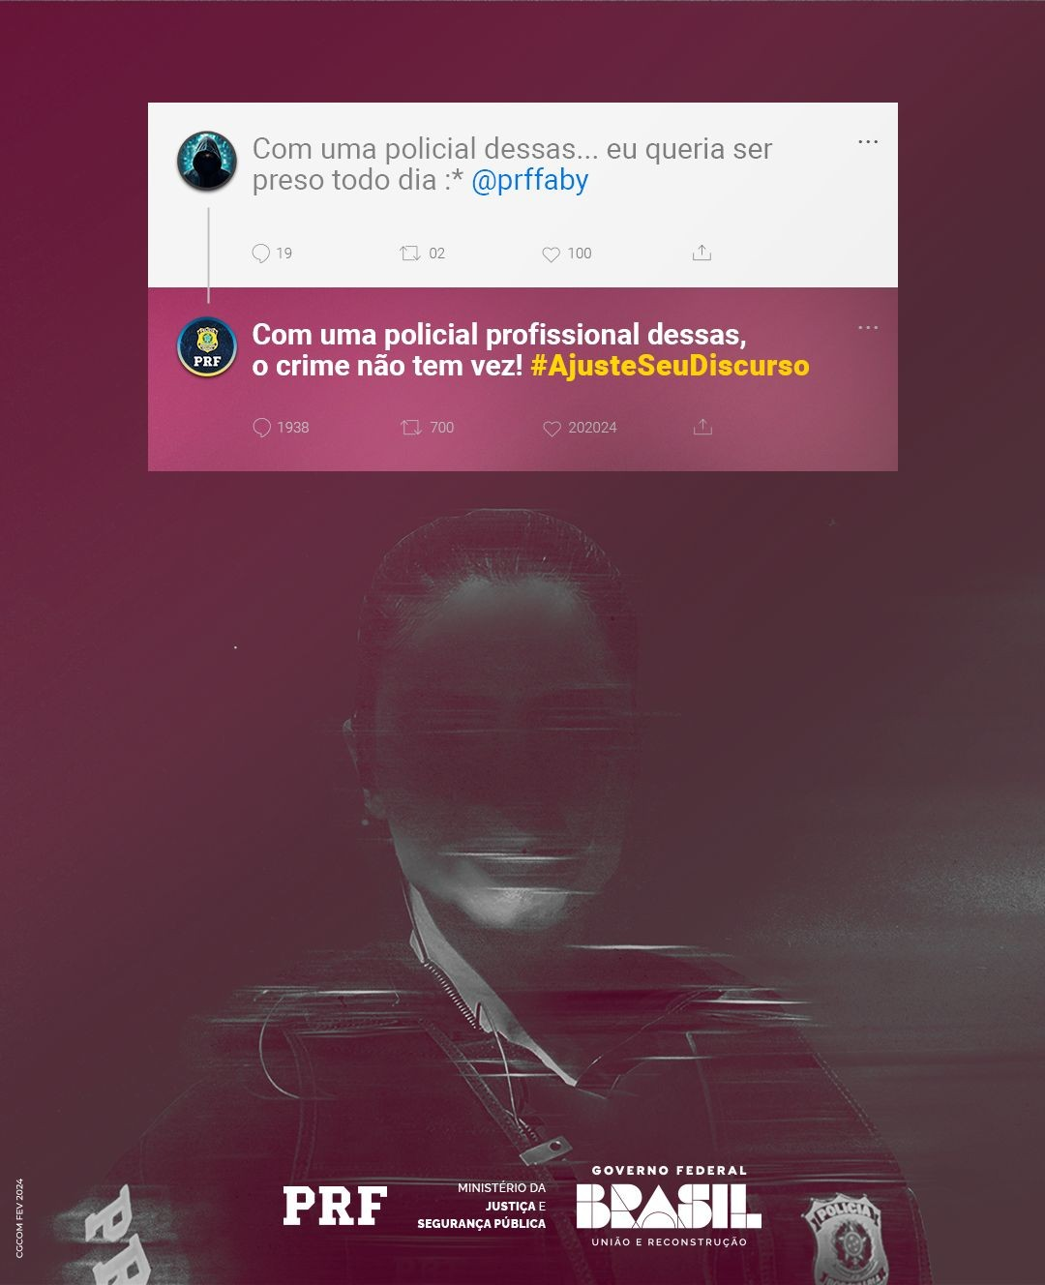

Slide 4
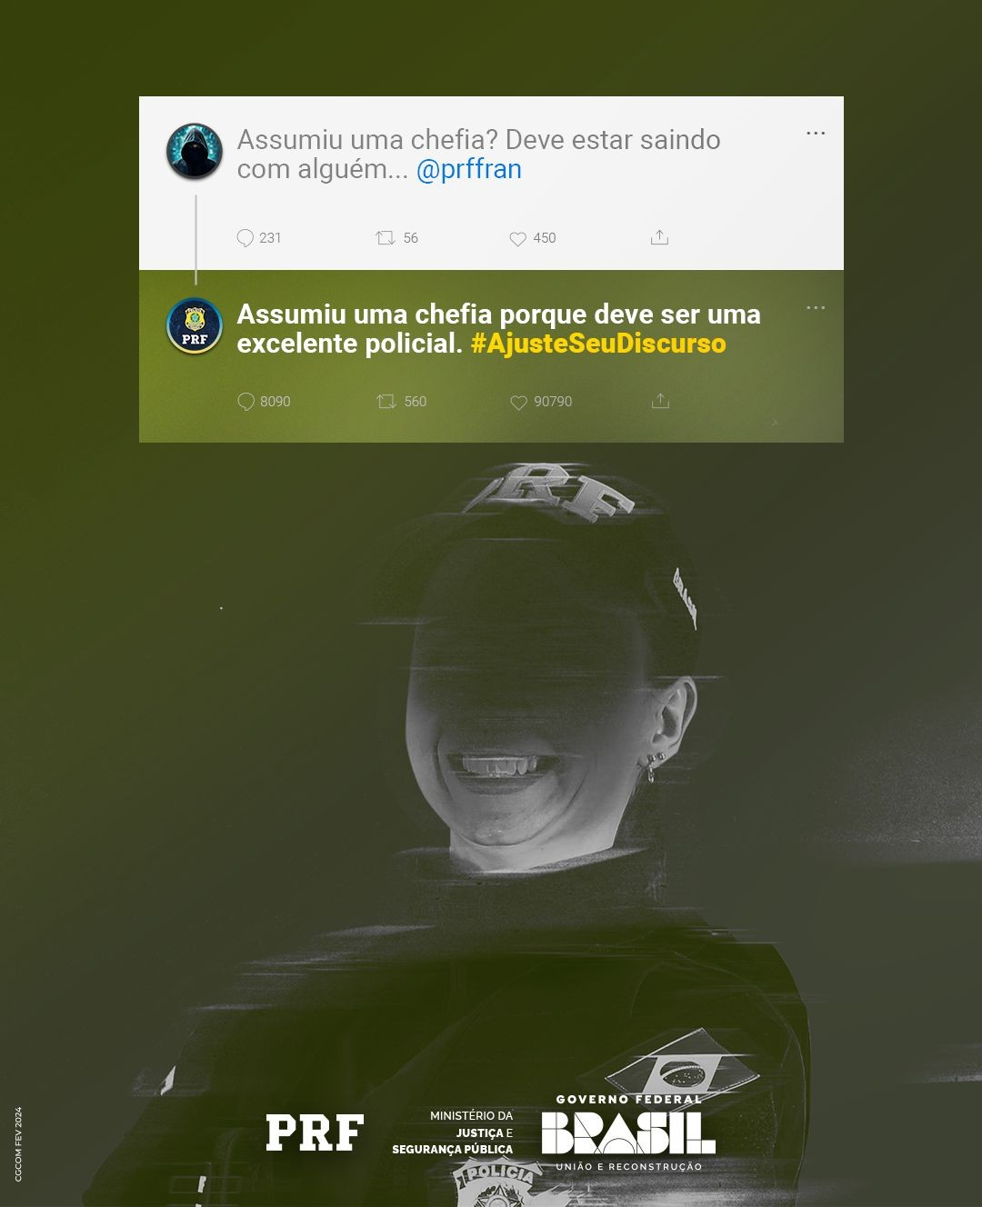

Slide 6
Obrigado!

